Slide 1

পানি চক্র

Slide 2

যে প্রক্রিয়ায় পানি বিভিন্ন অবস্থায় পরিবর্তিত হয়ে ভূ –পৃষ্ঠ ও
বায়ুমন্ডলের সর্বত্র ছড়িয়ে পড়ে তাই পানিচক্র।

Slide 3




সূর্য

Slide 4
ঘনী ভবন
পানির কনা জমে আকাশে
মেঘ তৈরি হয়েছে। একে বলে ঘনীভবন
বাষ্পী ভবন
সূর্যের তাপ

Slide 5
পানির কনাগুলো বড় হয়ে আকাশে
কালোমেঘ তৈরি করেছে।

Slide 6
বৃষ্টিপাত

Slide 7
বৃষ্টি হয়ে পানি আবার নদী বা সমুদ্রে পড়ে।

Slide 9
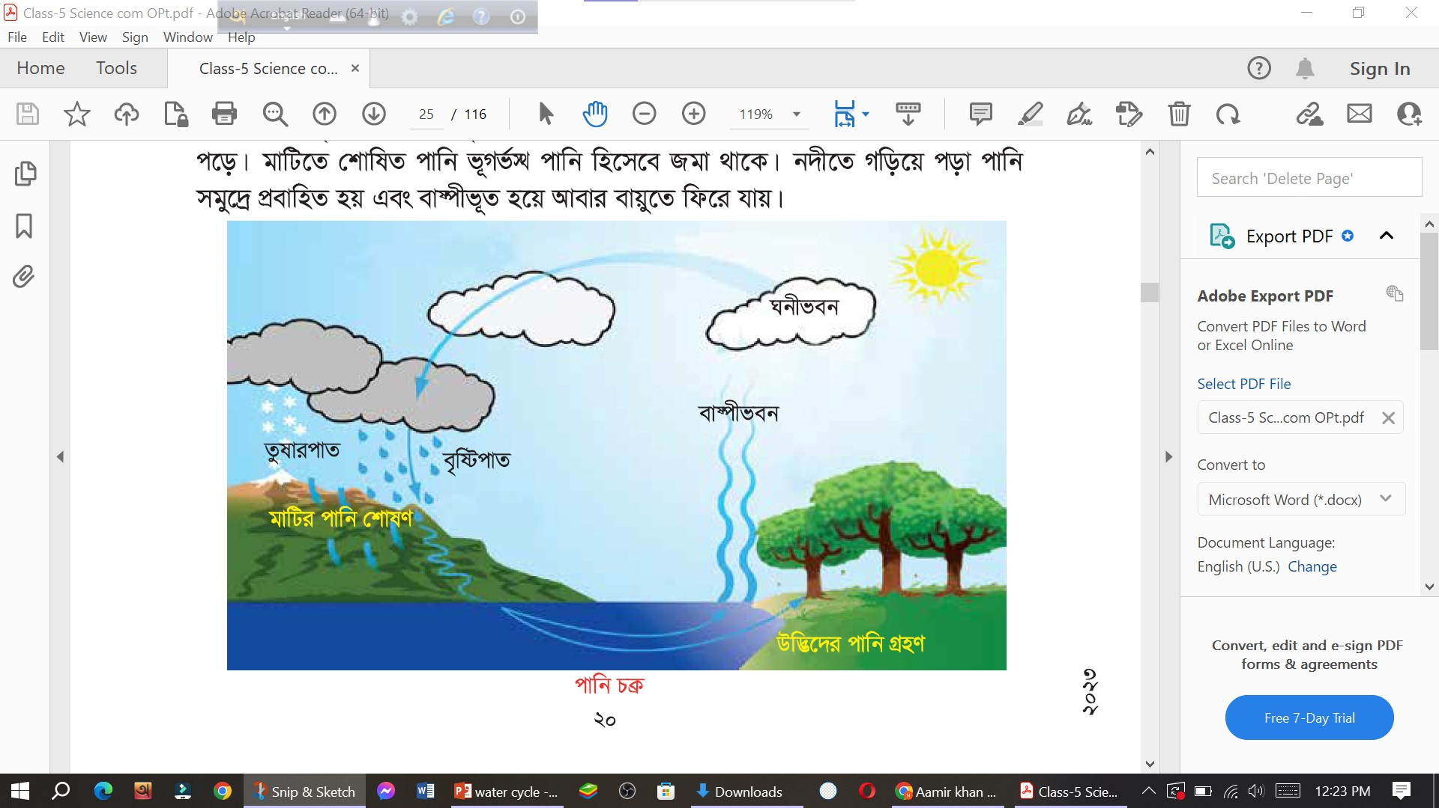

Slide 10
সূর্যের তাপে পানি বাষ্পে পরিনত হওয়াকে বলে ?
ঘনী ভবন
বাষ্পী ভবন
বৃষ্টিপাত
তুষার পাত

Slide 11
আকাশে মেঘ তৈরি হওয়াকে বলে ?
ঘনী ভবন
তুষার পাত
বাষ্পী ভবন
বৃষ্টি পাত

